Slide 1
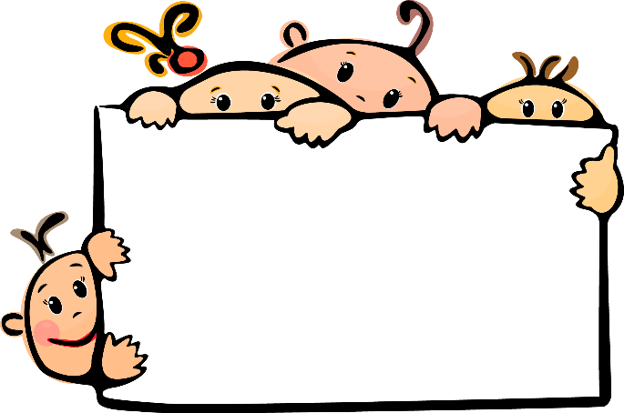
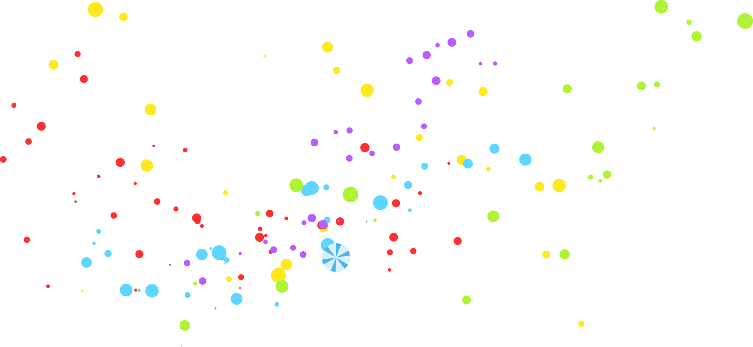
Мультфільм і діти
Усний журнал
Правила перегляду мультфільмів
Історична довідка
Добрі та корисні мультфільми
Редакційна колегія:
батьки ІІ мол. «Б» групи ДНЗ ясел-садка №1 «Ластівка»

Slide 2
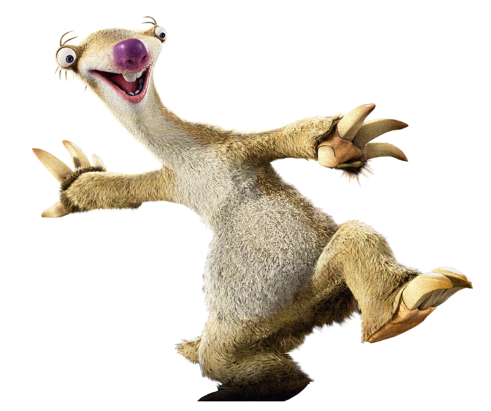
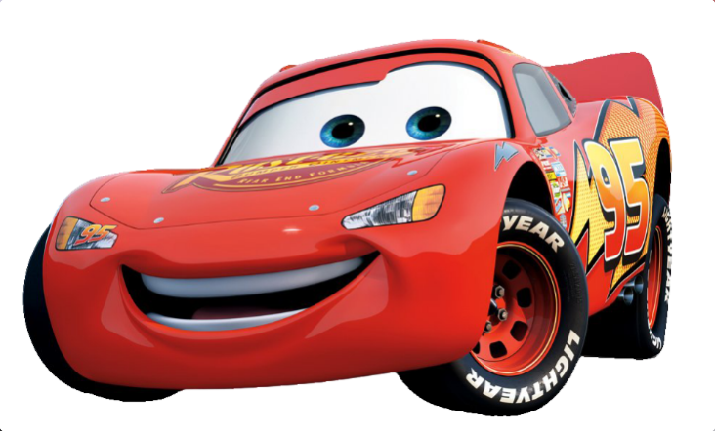
Історична довідка
Мультфільм-
це злиття латинського «multiplikateo»,
що в перекладі означає «множення»
та англійського «film»,
що в перекладі означає «плівка»,
тобто «множення плівки».
Перший мультфільм був створений американцем Уолтом Діснеєм у 1923 році і називався «Аліса в країні мультиплікації», а в 1928 році вийшов перший звуковий мультфільм «Пароплав Віллі» з усім нам відомим героєм Міккі Маусом
1

Slide 3
Правила перегляду
мультфільмів
1. Мультфільм має відповідати віку дитини
2.Перегляд мультфільму дітьми не повинен перевищувати 15-30 хвилин на день (відповідно віку дитини)
3.Мультфільм повинен демонструвати правильні і зрозумілі цінності
4.Переглядати мультфільм дитині краще, коли вона в бадьорому, активному стані, за дві години до сну
5.Доречно переглядати мультфільм разом з дитиною
2

Slide 4
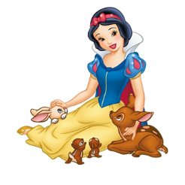
Добрі та корисні мультфільми
Далеко не всі мультфільми корисні для дітей. До їх вибору треба ставитися виважено. Адже іноді в самих безневинних мультфільмах можна знайти негативні моменти. Тому головне сформувати в дитини правильне відношення до мультфільму та не зловживати цією розвагою
3

